Slide 1
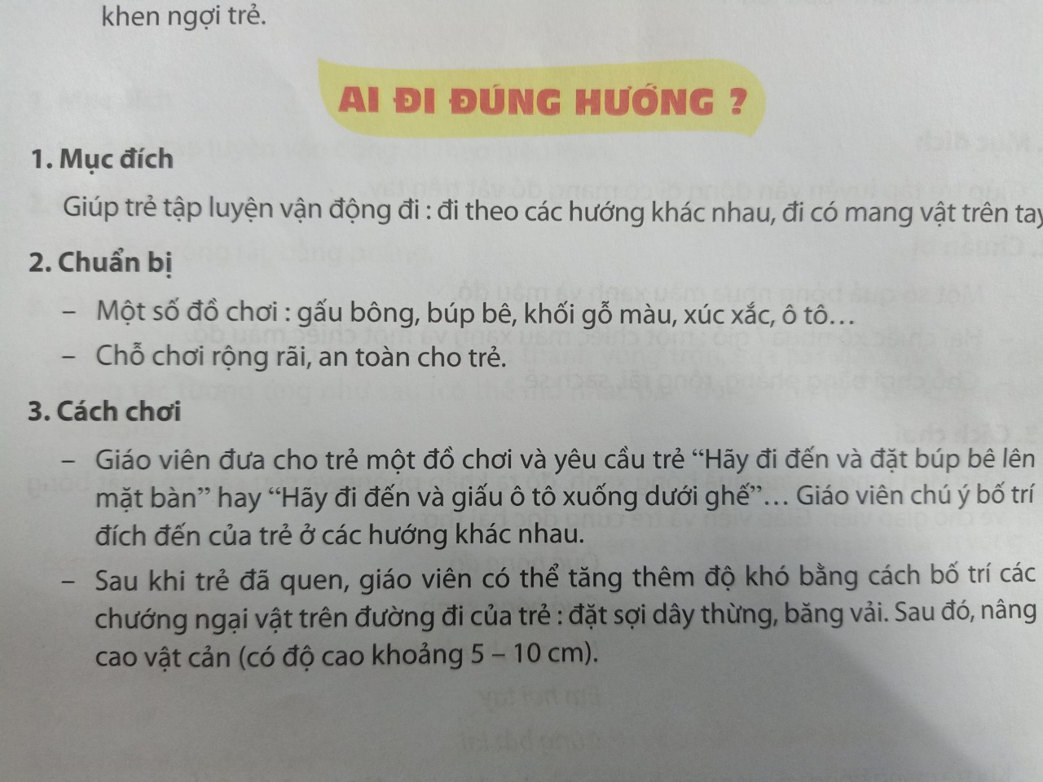
Hướng dẫn trò chơi Ai đi đúng hướng

Slide 2
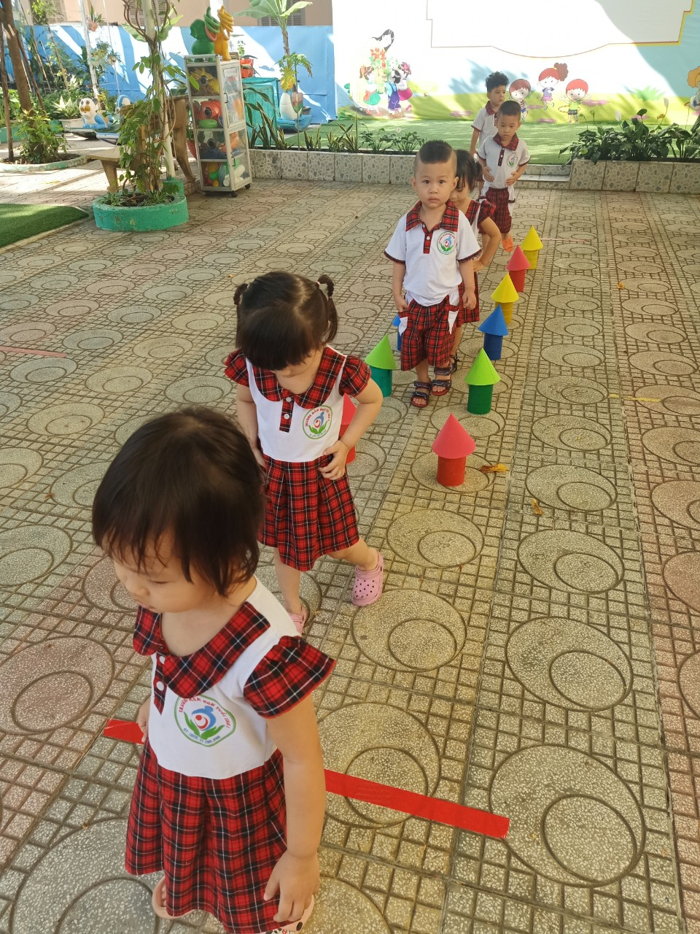
Đi theo các hướng khác nhau

Slide 3
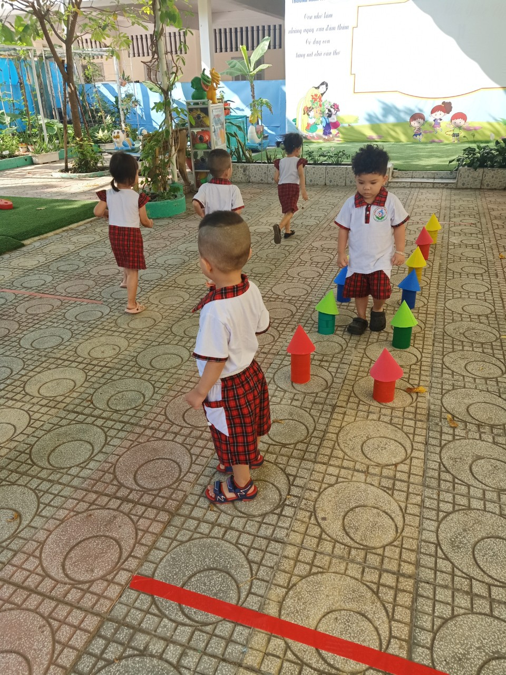
Đi theo các hướng khác nhau

Slide 4
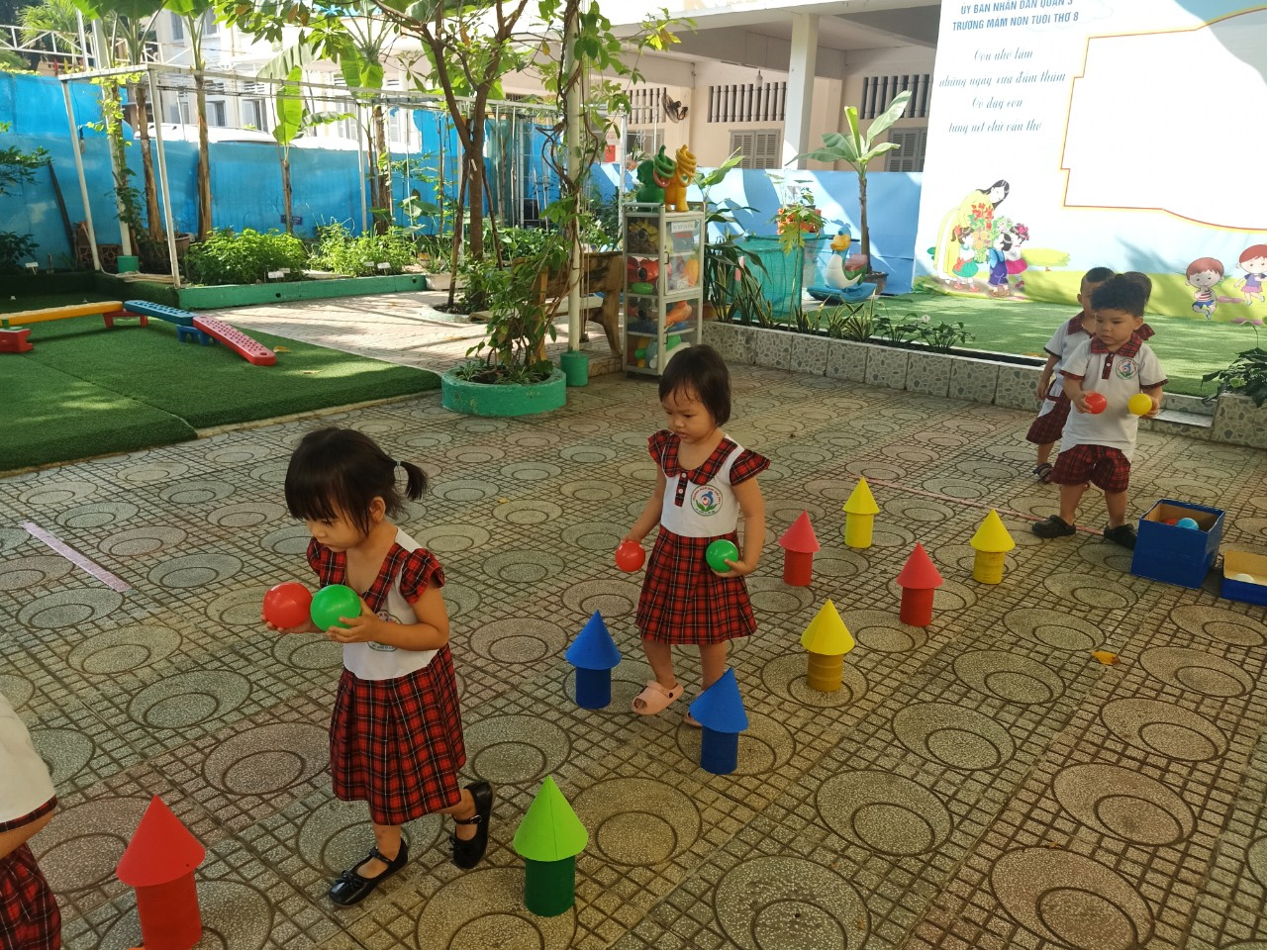
Đi theo có mang vật trên tay

Slide 5
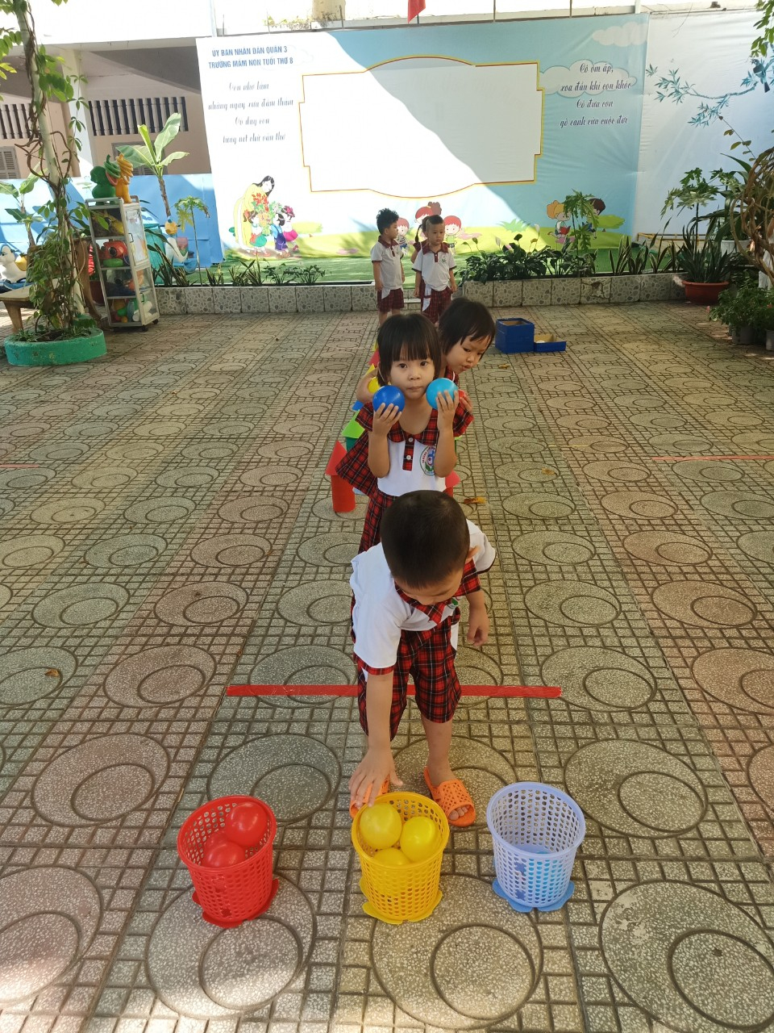
Đi theo có mang vật trên tay

